Slide 1
Vlastnosti zvířat

Slide 2
Úvod
Poznej zvíře
Co nám pomáhá rozpoznat zvířata?

Slide 3
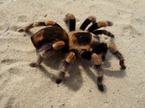
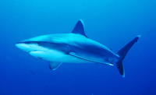
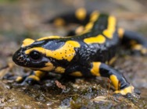
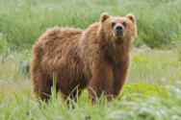
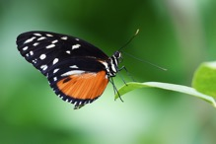
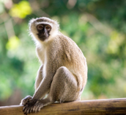
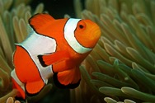
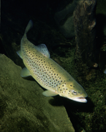
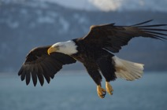
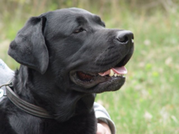
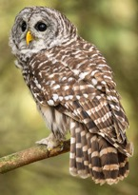
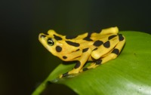
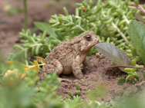
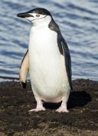
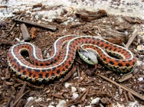
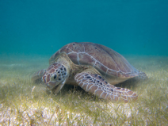
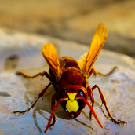
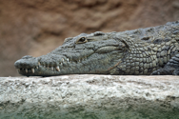
Mini lekce
Do jaké kategorie patří následující zvířata?
Bezobratlovec
Plaz
Savec
Pták
Obojživelník
Ryba

Slide 4
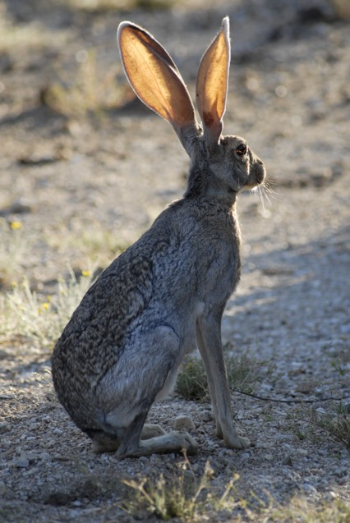
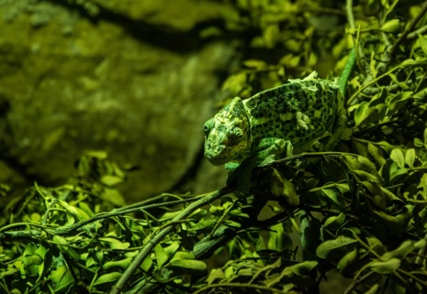
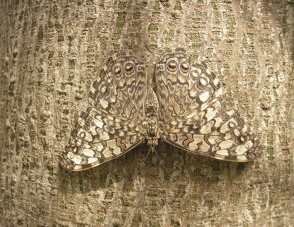
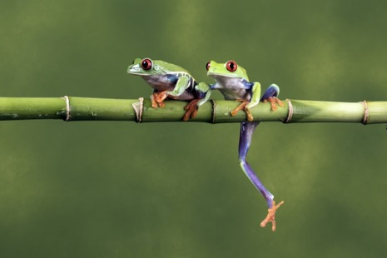
Mini lekce
Jak se tato zvířata adaptují, aby přežila?
Chameleon
Motýl
Pouštní zajíc
Žába

Slide 5
Klíčová slova
Aktivita v pracovním listě:
Savci
Adaptace
Ptáci
Ryby
Bezobratlí
Plazi
Obratlovci
Obojživelníci

Slide 6
Diskuse
Do jaké kategorie patří lev?
Savci
Ptáci
Ryby

Slide 7
Diskuse
Do jaké kategorie patří lev?
Savci
2. Diskutujte o výhodách a nevýhodách teplokrevných zvířat.

Slide 8
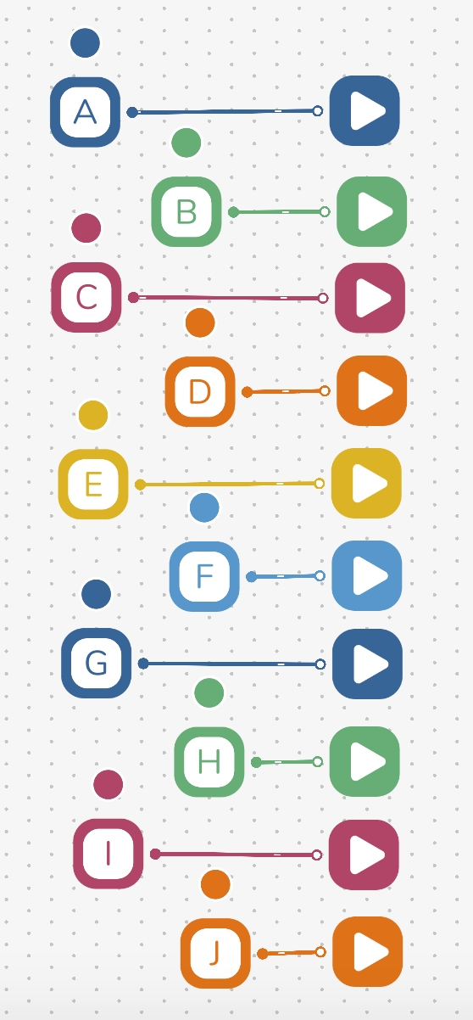
Pojďme stavět!
Vytvořte systém, který přehrává zvířecí zvuky
10 stisknutí kláves:
‘A’–‘J’
10 přehrávačů zvuku:
Každý přehraje zvuk jiného zvířete
Které písmeno přehrává zvuk krávy?

Slide 9
Výzva 1
Vytvořte systém, který roztočí kolečko, aby bylo možné náhodně generovat výběr.
Které bloky mohou přidat pohyb?
Budou potřeba další materiály?

Slide 10
Výzva 1
Vytvořte systém, který roztočí kolečko, aby bylo možné náhodně generovat výběr.
1
Kód nechte na pracovní ploše společně s přehráváním zvuků.

Slide 11
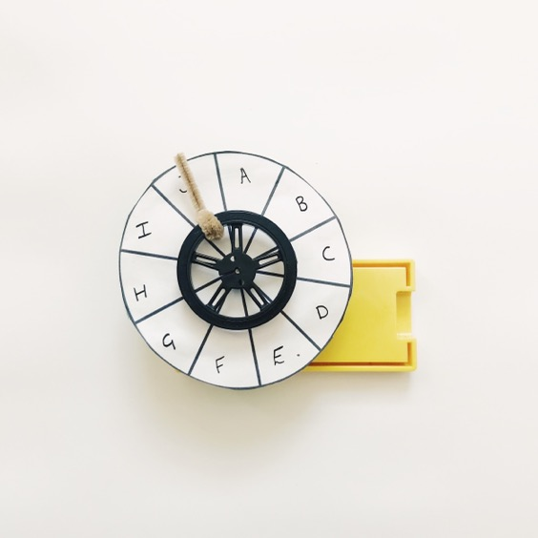
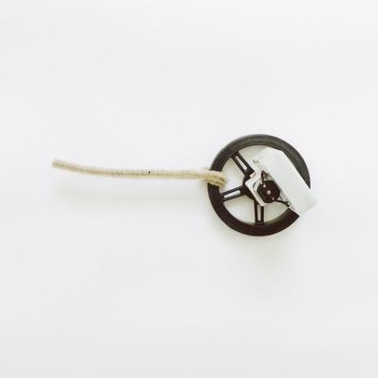
Výzva 1
Vytvořte systém, který roztočí kolečko, aby bylo možné náhodně generovat výběr.
2
Vytvořte kolo z kartonu. Nasaďte na DC motor.
Drátek připevněte ke kolu
Žlutý podvozek
DC Motor
10 výsečí: ‘A’–‘J’

Slide 12
Test
K čemu slouží blok Vypínač?
Mění směr stejnosměrného motoru.
Systém každou minutu zapíná a vypíná.
Je to vypínač, který udržuje systém zapnutý.
2. Do jakých hlavních skupin lze zvířata zařadit?
Savci, Ptáci, Ryby, Plazi, Obojživelníci, Bezobratlí
Savci, Ptáci, Ryby, druhy, Obojživelníci, Bezobratlí
Savci, Ryby, Plazi, amphibians, Bezobratlí, Bakterie

Slide 13
Test
K čemu slouží blok Vypínač?
c. Je to vypínač, který udržuje systém zapnutý.
2. Do jakých hlavních skupin lze zvířata zařadit?
Savci, Ptáci, Ryby, Plazi, Obojživelníci, Bezobratlí

Slide 14
Ladění!
Jak můžu zpomalit otáčení kola?

Slide 15
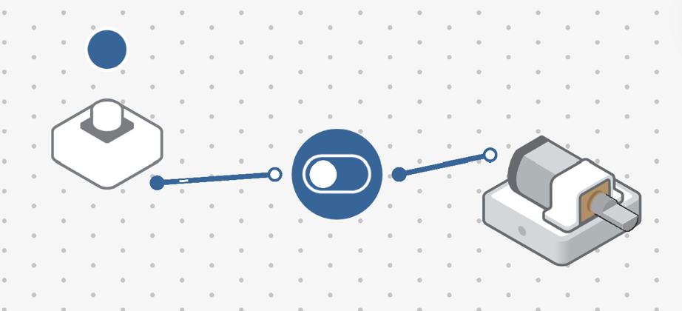
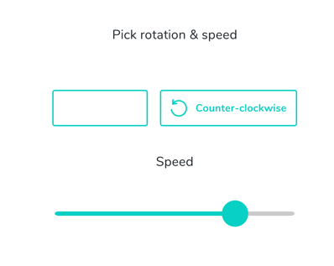
Ladění!
Jak můžu zpomalit otáčení kola?
DC Motor: snižte rychlost na ‘75’
Jaká je podle Vás nejlepší rychlost kola?

Slide 16
Výzva 2
Vytvořte systém, který udržuje skóre.
Jaké bloky mohou pomoci zaznamenat nebo počítat body?
Budou potřeba další bloky nebo materiály?

Slide 17
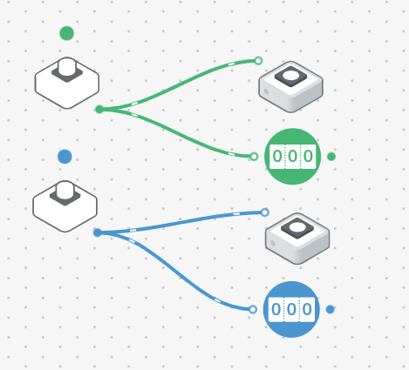
Výzva 2
Vytvořte systém, který udržuje skóre.
1
RGB LED bloky:
1 barva pro správné odpovědi a 1 barva pro nesprávné
Nastavte jako třetí systém na pracovní ploše

Slide 18
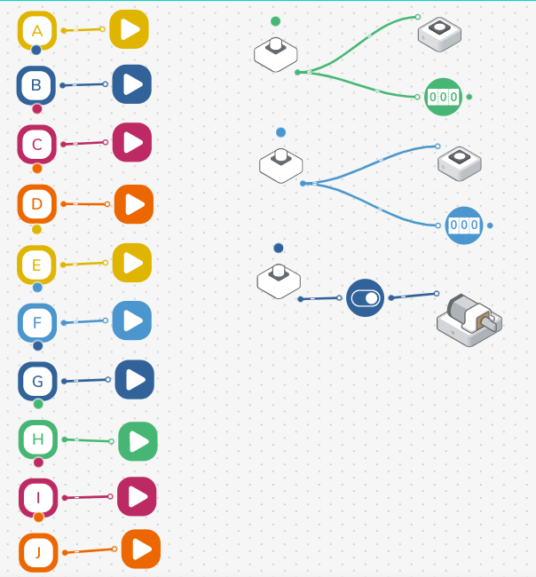
Výzva 2
Otestujte všechny 3 systémy
2
Systém 3: počítá správné a nesprávné odpovědi
Systém 1: přehrává zvířecí zvuky
Systém 2: roztáčí a zastavuje kolo

Slide 19
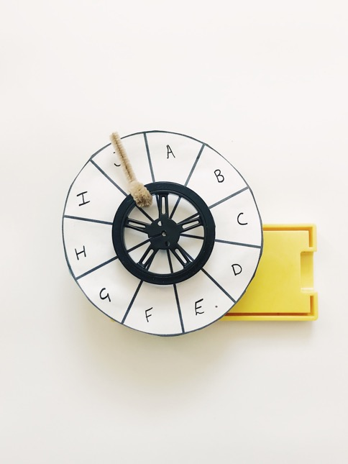
Výzva 2
Zahrajte si ‘roztoč kolo’!
Pravidla hry:
a) Každý tým roztáčí kolo, které se zastaví na určitém písmeni
b) Stisknutí klávesy s tímto písmenem přehraje zvuk zvířete
Získejte 3 body za:
Pojmenování zvířete a kategorie (Př. Papoušek je Pták.)
Pojmenování charakteristiky (Např. Ptáci mají zobáky.)
Vysvětlení jak vlastnosti pomáhají zvířeti přežít. (Př. Zobáky pomáhají papouškům rozlousknout tvrdé ořechy a tvrdé ovocné slupky.)

Slide 20
Test
Kolik je v pracovním prostoru vstupů?
10
13
3
2. “Prostředí ovlivňuje vlastnosti zvířat.”
Pravda.
Nepravda.
Pouze když žijí zvířata společně.

Slide 21
Test
Kolik je v pracovním prostoru vstupů?
b. 13
2. “Prostředí ovlivňuje vlastnosti zvířat.”
Pravda.

Slide 22
Rozšiřující aktivity
Experimentujte s DC motorem. Můžete změnit rychlost a přidat zpoždění tak, aby se spustil několik sekund po stisknutí tlačítka?
Experimentujte s funkcí resetování. Můžete přidat textový blok, který resetuje počítadla a znovu spustí hru?
Experimentujte s časovačem. Můžete do systému zahrnout časový limit, aby každý tým mohl reagovat?

Slide 23
Závěr a reflexe
Co bylo dnes nejzajímavější?
Popište svůj systém?

